Slide 1
Mise à jour de l’élaboration du SISA
Atelier sur le SISA :
Réunion virtuelle
Les 19 et 20 octobre 2021

Slide 2
Sommaire
Versions récentes du SISA
Soutien supplémentaire pour les responsables du SISA
Cadre d’élaboration et de priorités du SISA
Priorités du SISA

Slide 3
Versions du SISA
Version 4.0.59.1 (décembre 2020)
Introduction de plusieurs fonctionnalités de l’accès coordonné, notamment la possibilité de trier et de filtrer une liste d’identifiants uniques.
Version 4.0.59.2 (mars 2021)
Module de dénombrement ponctuel mis à jour pour le dénombrement ponctuel de 2021.
Version 4.0.59.3 (juin 2021)
Version de maintenance axée sur la correction des bogues.
Version 4.0.59.4 (août 2021)
Version de maintenance axée sur la correction des bogues. Sont également inclus de nouveaux filtres pour l’accès coordonné – sexe et région géographique.

Slide 4
Soutien supplémentaire pour les responsables du SISA
Guide de rédaction des rapports et carte des bases de données
Mise à jour du dictionnaire de données
Rapport du SISA pour le rapport communautaire sur l’itinérance
Améliorations mineures apportées au module d’accès coordonné
Journal des problèmes connus
Versions plus fréquentes
Série de guide pratique HIFIS How to: Guidance (4 nouveaux outils bientôt disponibles) élaborée par le réseau des bénévoles

Slide 5
Priorités du SISA
De nombreuses demandes d’améliorations
Trois groupes principaux :
Collecte de données (entrée de données)
Rapport sur les données (sortie de données)
Application (logiciel SISA)

Slide 6
Cadre des priorités du SISA : Qu’est-ce qui est important?
SORTIE DE DONNÉES ENTRÉE DE DONNÉES
Application de qualité (stable, sécurisée, accessible, conforme aux exigences des langues officielles)
Exécuter le flux de travail de l’accès coordonné (Points d’accès, triage/évaluation, établissement des priorités, jumelage/référencement)
Prestation de services complets (par exemple, prévention de l’itinérance, logement et services connexes)
Données et rapports à l’échelle communautaire (liste d’identifiants uniques, planification et coordination des services)
Données et rapports à l’échelle fédérale (RROL, LCDP, NSPL, données nationales sur l’itinérance)

Slide 8
Cadre d’élaboration et de priorités du SISA :
À la recherche d’une approche équilibrée
Entrée de données :
Collecte de qualité
Sortie de données :
Rapports sur la qualité
Logiciel SISA :
Application de qualité

Slide 9
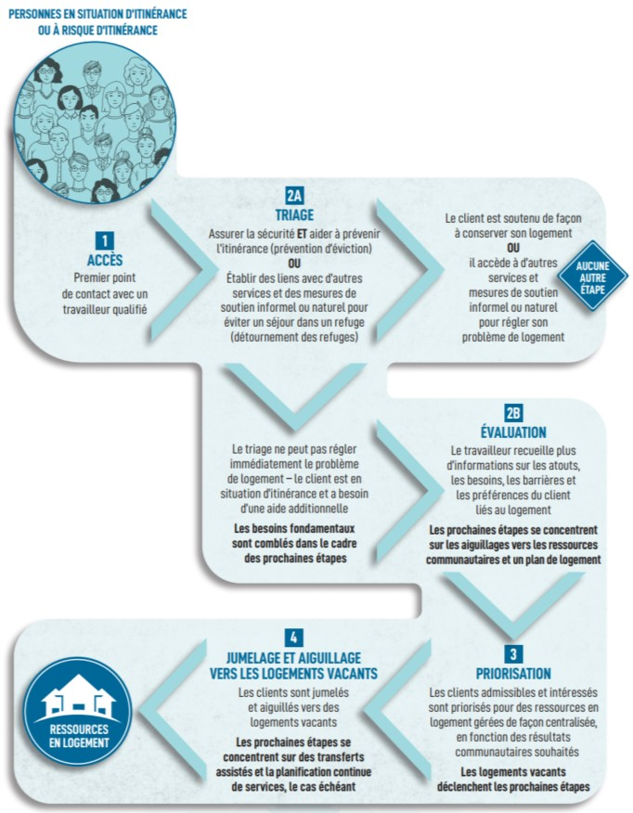
Flux de travail de l’accès coordonné

Slide 10
Priorités d’élaboration
Fonctionnalités de la réorientation des abris
Pourquoi avoir accordé cette priorité?
Défini à l’étape 2A du flux de travail de l’accès coordonné : Triage
La base d’un système d’accès coordonné (AC) de qualité est une liste complète d’identifiants uniques (LIU), y compris depuis le début du processus, lorsqu’un client cherche un service jusqu’à ce qu’il soit logé.
Moderniser le langage centré sur les abris, comme « refus ».
Améliorer la collecte de données sur l’itinérance cachée et l’itinérance des personnes qui n’utilisent pas les refuges.
Mise à jour de la situation : Collaboration avec le groupe de travail national SISA pour finaliser les exigences commerciales

Slide 11
Priorités d’élaboration
Fonctionnalités de sensibilisation
Pourquoi avoir accordé cette priorité?
Défini à l’étape 1 (Accès) et 2A (Triage) du flux de travail de l’AC.
Permet d’avoir une LIU plus exhaustive.
Possibilité de simplification avec des modules préexistants, par exemple « Biens et services ».
Améliorer la collecte de données sur l’itinérance cachée et l’itinérance des personnes qui n’utilisent pas les refuges.
Mise à jour de la situation : Collecte d’information

Slide 12
Priorités d’élaboration
Capacité à produire des données de rapport annuel sur les résultats propres au client (Results Reporting Online, RROL)
Pourquoi avoir accordé cette priorité?
Combler l’écart entre les clients qui reçoivent un service financé par le programme Vers un chez-soi et la capacité à produire les résultats annuels du programme.
Réduire la charge des rapports avec le programme Vers un chez-soi.
Mise à jour de la situation : Travailler sur les spécifications du rapport

Slide 13
Étapes suivantes
Travailler avec le groupe de travail national du SISA pour finaliser les améliorations sur ce qui suit :
réorientation;
sensibilisation;
rapport sur les résultats.
Continuer à tester et à finaliser le rapport du SISA pour le rapport communautaire sur l’itinérance.

Slide 14
Questions et réponses

